Slide 1
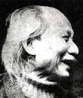
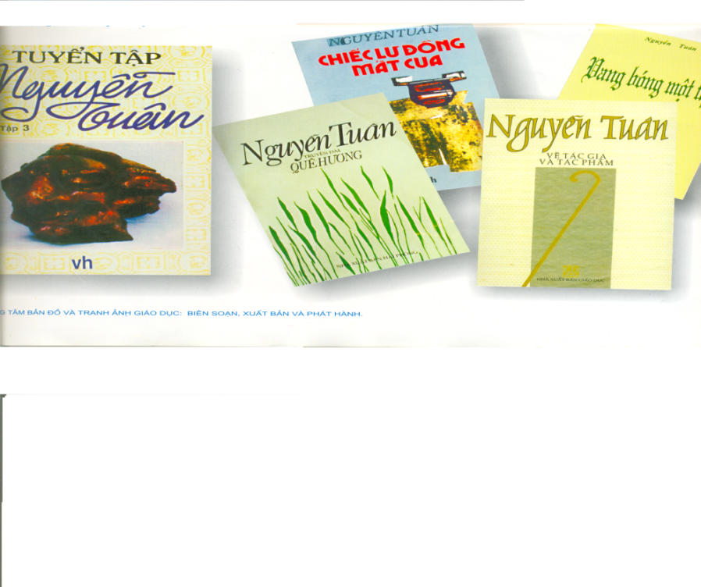
Tiết 55+56: CÔ TÔ
I/ Tìm hiểu chung
1/ Tác giả:
- Nguyễn Tuân (1910 – 1987) quê ở Hà Nội.
- Là nhà văn nổi tiếng tài năng ở nhiều lĩnh vực. Sở trường về thể kí và tùy bút. Ông đạt giải thưởng Hồ Chí Minh ( 1996 )
Kí : thể văn tự sự viết về người thật, việc thật có tính chất thời sự, trung thành với hiện thực đến mức cao nhất
Tùy bút: thể kí ghi lại tương đối tự do, phản ánh thực tế khách quan
2/ Tác phẩm
- Đoạn trích ở phần cuối của bài kí Cô tô, được viết trong một lần nhà văn đi thực tế ở đảo cô Tô

Slide 2
Tiết 55+56: CÔ TÔ
I/ Tìm hiểu chung
1/ Tác giả:
2/ Tác phẩm
( 1 ) Cô Tô: quần đảo gồm nhiều đảo nhỏ trong vịnh Bái Tử Long (Bắc Bộ), cách bờ biển Quảng Ninh khoảng 100 km. Ngoài cá, biển Cô Tô còn nổi tiếng về mực, ngọc trai, hải sâm, bào ngư ….
3/ Đọc văn bản – chú thích
( 13 ) Châu Hòa Mãn: Anh hùng lao động ngành ngư nghiệp, chủ nhiệm một hợp tác xã đánh cá ở đảo Cô Tô, vào những năm 60 của thế kỉ XX
( 6 ) Ngấn bể: đường tiếp giáp giữa mặt biển và chân trời theo tầm nhìn của mắt.
a/ Đọc đoạn trích
b/ Đọc chú thích
4/ Bố cục:
- Từ đầu đến “ ở đây”:
Cảnh Cô Tô sau cơn bão.
- “ Mặt trời” đến “ nhịp cánh”:
Cảnh mặt trời mọc trên biển, đảo Cô Tô
- Phần còn lại:
Cảnh buổi sáng trên đảo Thanh luân

Slide 3

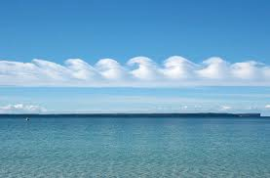
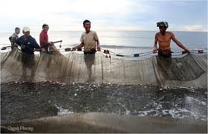

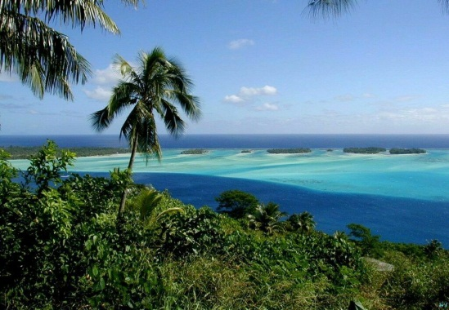
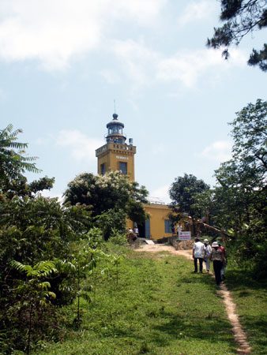
CÔ TÔ
I/ Tìm hiểu chung
II/ Tìm hiểu văn bản
( ? ) Trước vẻ đẹp trong sáng, phóng khoáng,lộng lấy ấy. Tác giả đã có suy nghĩ gì ?
1/ Cảnh Cô Tô sau cơn bão
( ? ) Các biện pháp nghệ thuật ấy giúp em hình dung được toàn cảnh Cô Tô sau cơn bão có một vẻ đẹp như thế nào?
Tác giả dùng giác quan nào để cảm nhận được sự vàng giòn của cát?
( ? )Để miêu tả được vẻ đẹp đó tác giả đã sử dụng từ loại nào là chủ yếu?
Một bức tranh phong cảnh biển đảo được hiện lên thật trong sáng, phóng khoáng, lộng lẫy, tươi đẹp.
- Bầu trời:
trong trẻo, sáng sủa
- Cây:
xanh mượt
- Nước biển:
lam biếc, đạm đà
“ Càng thấy yêu mến hòn đảo như bất cứ người chài nào đã từng đẻ ra và lớn lên theo mùa sóng ở đây”
- Cát:
vàng giòn
- Cá:
nặng lưới
Nghệ thuật:
- Dùng các tính từ gợi tả sắc màu, ánh sáng vừa tinh tế vừa gợi cảm
- So sánh
, Ẩn dụ

Slide 4


CÔ TÔ
Đây là tổ quốc Việt Nam
“ Chúng ta xin thề trước hương hồn của tổ tiên ta . . . Xin hứa với đồng bào cả nước , xin nhắn nhủ với thế hệ mai sau: Quyết tâm bảo vệ bằng được quần đảo Trường Sa – Hoàng Sa một phần lãnh thổ và lãnh hải thiêng liêng của tổ quốc”
( Lê Đức Anh )

Slide 5

CÔ TÔ
I/ Tìm hiểu chung
II/ Tìm hiểu văn bản
1/ Cảnh Cô Tô sau cơn bão
2/ Cảnh mặt trời mọc trên biển đảo Cô Tô
3/ Cảnh sinh hoạt của con người trên đảo Cô tô

Slide 6
